Slide 1



培训手册——编制单位管理员篇

Slide 2





目录 CONTENTS
1、立项申报
2、标准起草
3、征求意见
4、修改送审
5、报批发布

Slide 3
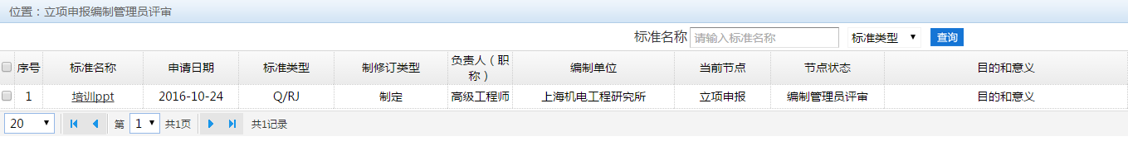
立项申报——编制管理员评审
菜单栏点击“标准制修订→立项申报→编制管理员评审” ，进入页面如下：

Slide 4
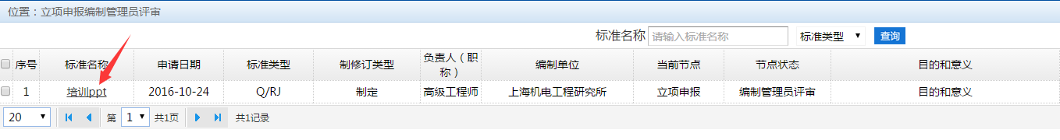
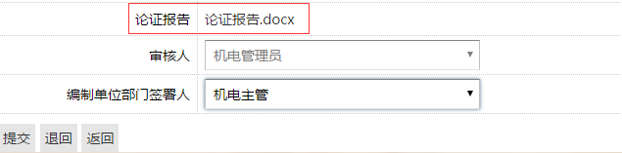
立项申报——编制管理员评审
1）查看标准：列表点击“标准名称”链接
标准信息只可查看不能修改，但可以下载论证报告

Slide 5
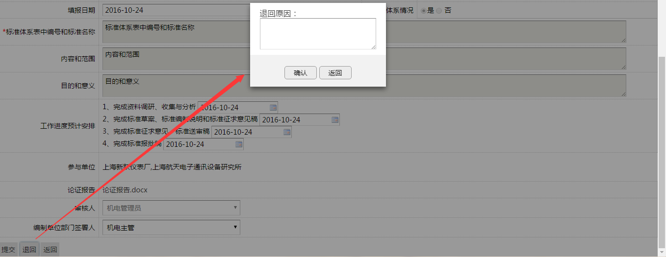
立项申报——编制管理员评审
2）退回：标准信息页点击“退回”并输入原因
可将标准退回至【待提交】节点，作者可修改后重新提交

Slide 6
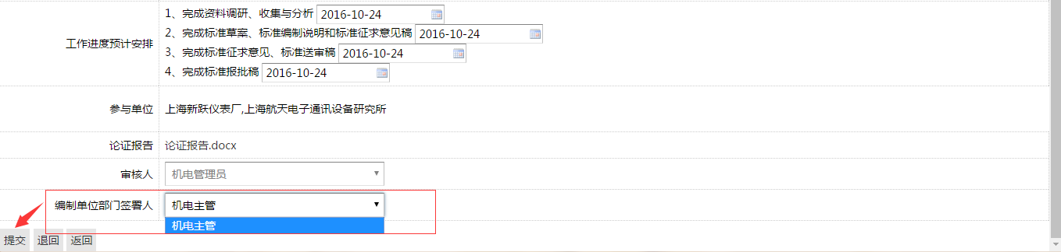
立项申报——编制管理员评审
3）提交：选择编制单位签署人后点击“提交”即可
可将标准提交至【论证阶段—论证主管部门意见】节点

Slide 7
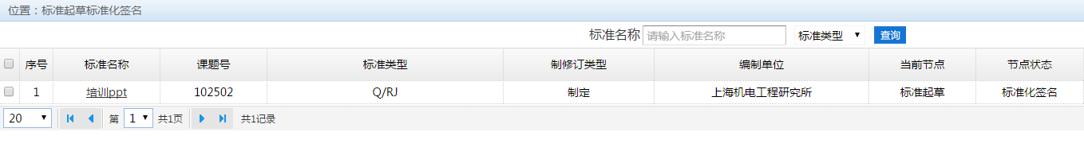
标准起草——标准化签名
菜单栏点击“标准制修订→标准起草→标准化签名” ，进入页面如下：

Slide 8
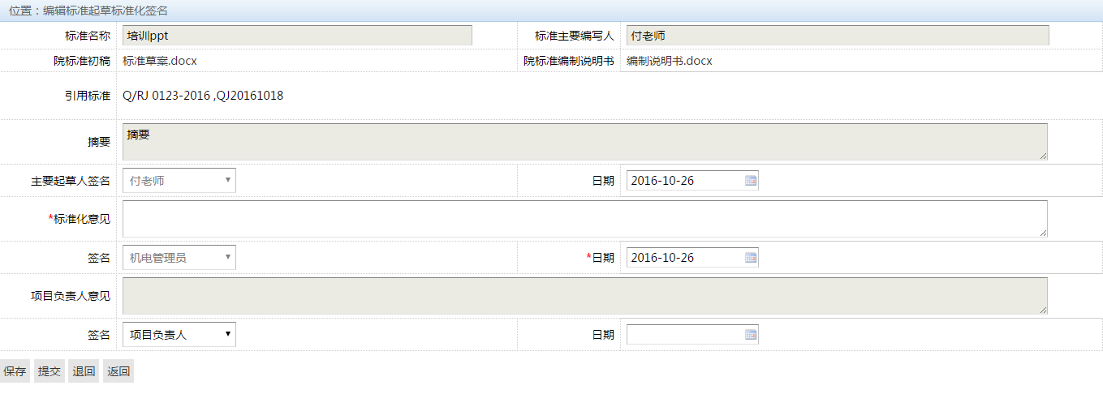
标准起草——标准化签名
1、编辑标准化签名：列表点击“标准名称”链接

Slide 9
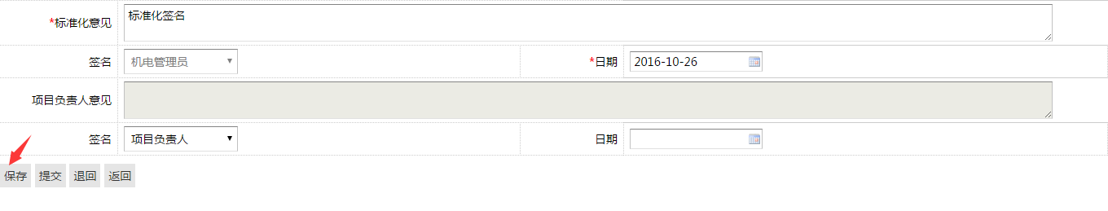
标准起草——标准化签名
1）下载文档：点击文档名称即可下载
2）保存：保存页面信息，要求填写所以的必填项

Slide 10
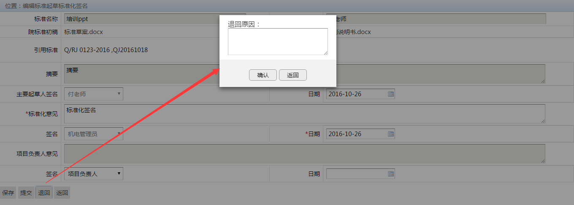
标准起草——标准化签名
3）退回：将标准退回至【标准起草——征求意见稿】节点

Slide 11
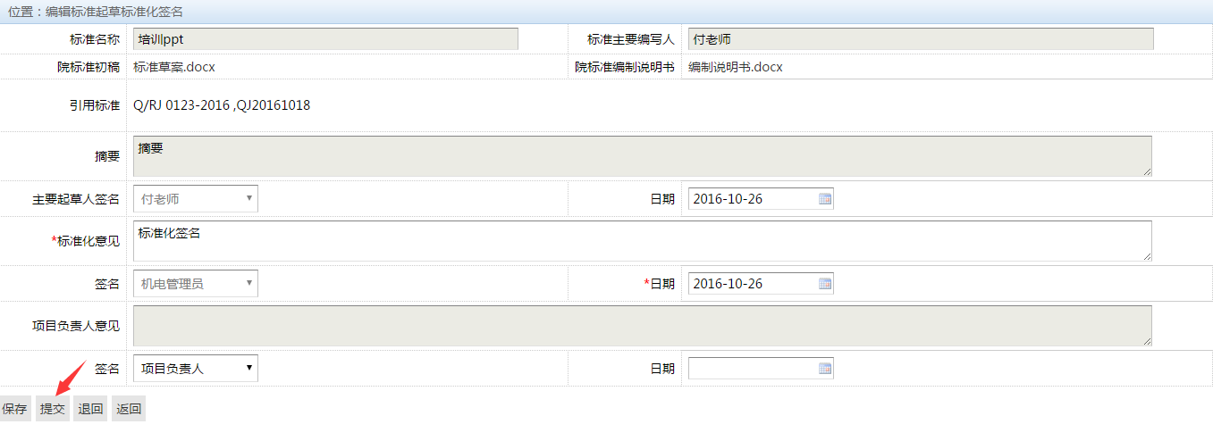
标准起草——标准化签名
4）提交：将标准提交至【标准起草——项目负责人签名】节点

Slide 12
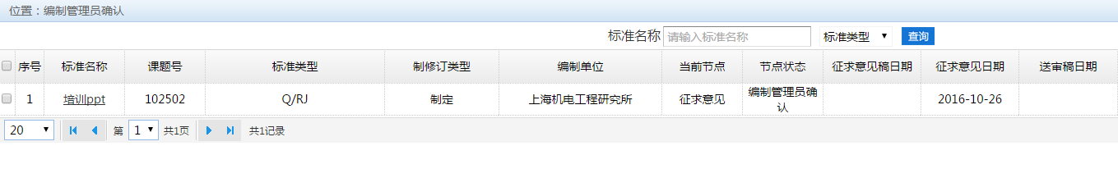
征求意见——编制管理员确认
菜单栏点击“标准制修订→征求意见→编制管理员确认” ，进入页面如下

Slide 13
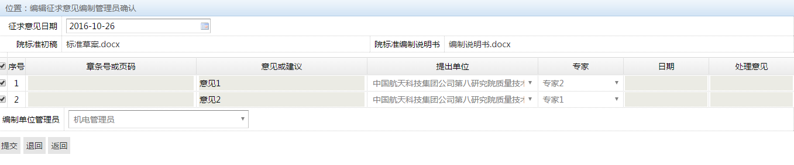
征求意见——编制管理员确认
1、管理员确认：列表点击“标准名称”链接
页面信息只能查看，不能修改

Slide 14
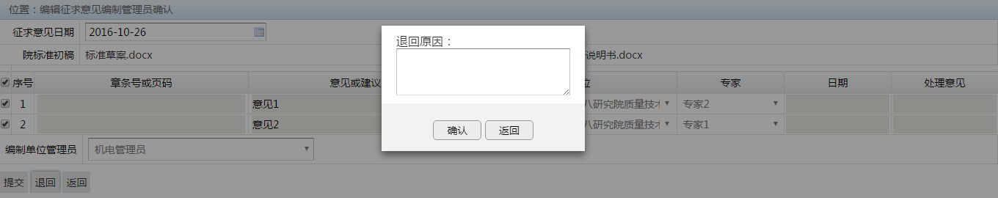
征求意见——编制管理员确认
1）文档下载：页面点击文档名称即可下载
2）退回：将标准退回至【标准起草——征求意见稿】节点

Slide 15
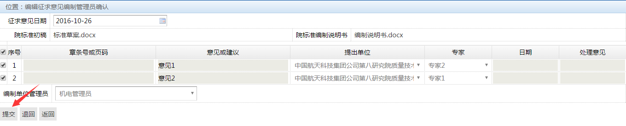
征求意见——编制管理员确认
3）提交：将标准提交至【征求意见——送审稿】节点

Slide 16
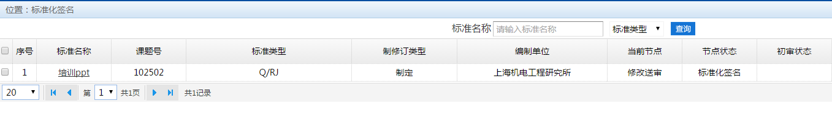
修改送审——标准化签名
菜单栏点击“标准制修订→修改送审→标准化签名” ，进入页面如下

Slide 17
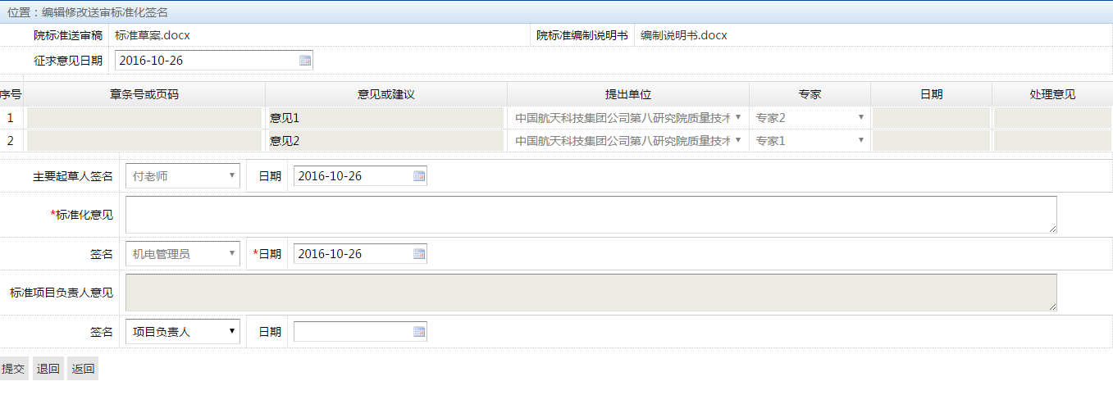
修改送审——标准化签名
1、编辑标准化签名；列表点击“标准名称”链接

Slide 18
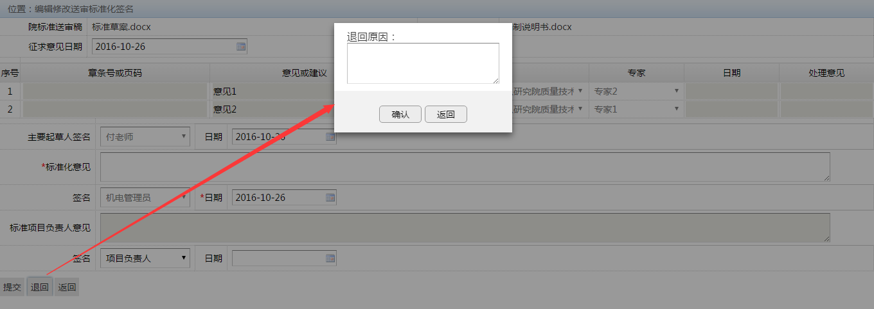
修改送审——标准化签名
1）文档下载：页面点击文档名称即可下载
2）退回：将标准退回至【征求意见——送审稿】节点

Slide 19
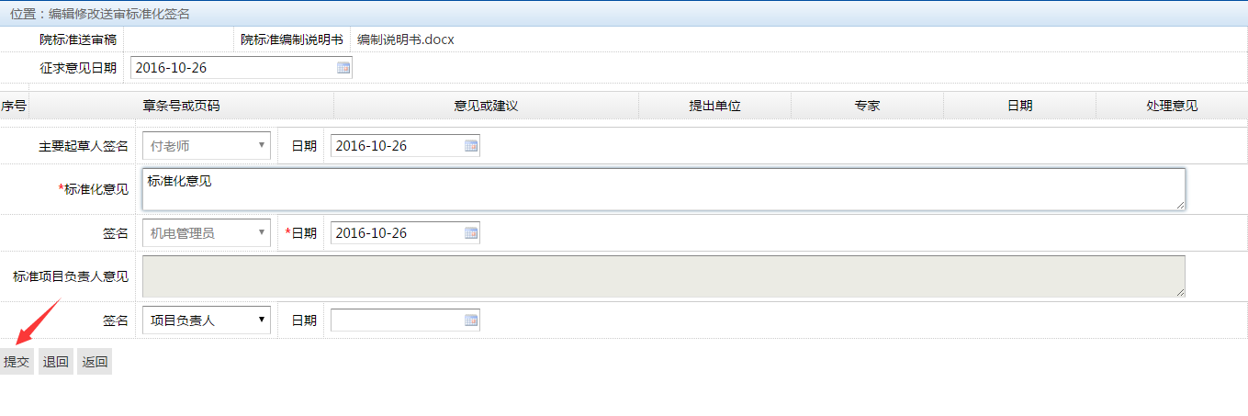
修改送审——标准化签名
3）提交：将标准提交至【修改送审——项目负责人签名】节点

Slide 20
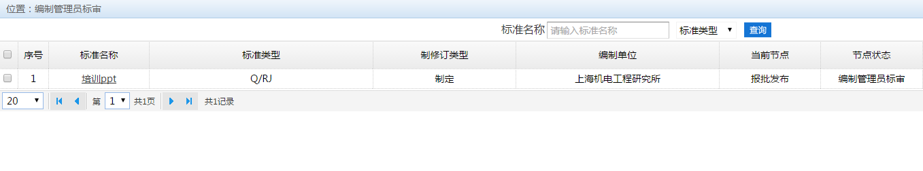
报批发布——编制管理员标审
菜单栏点击“标准制修订→报批发布→编制管理员标审” ，进入页面如下

Slide 21
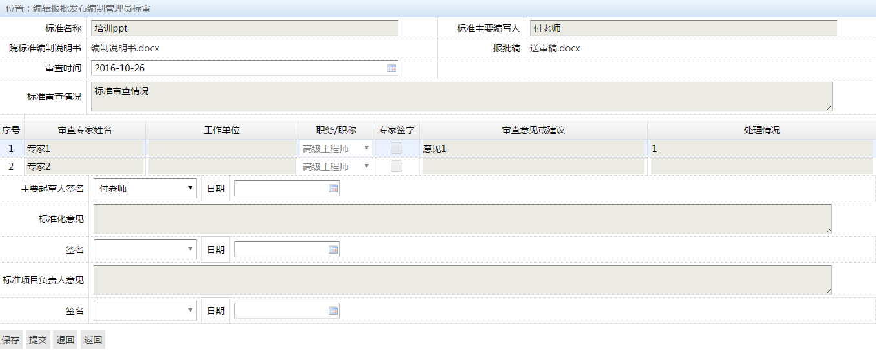
报批发布——编制管理员标审
1、编辑编制管理员标审：列表点击“标准名称”链接

Slide 22
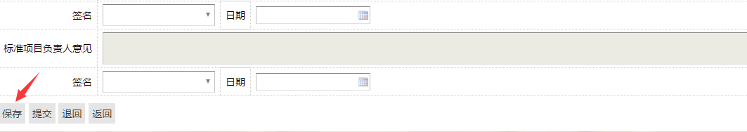
报批发布——编制管理员标审
1）文档下载：页面点击文档名称即可下载
2）保存：保存页面信息，要求填写所以的必填项

Slide 23
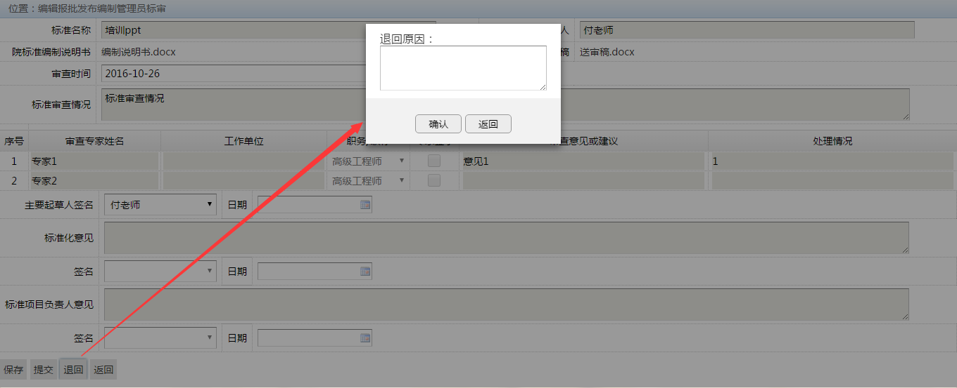
报批发布——编制管理员标审
3）退回：将标准退回至【报批发布——报批稿】节点

Slide 24
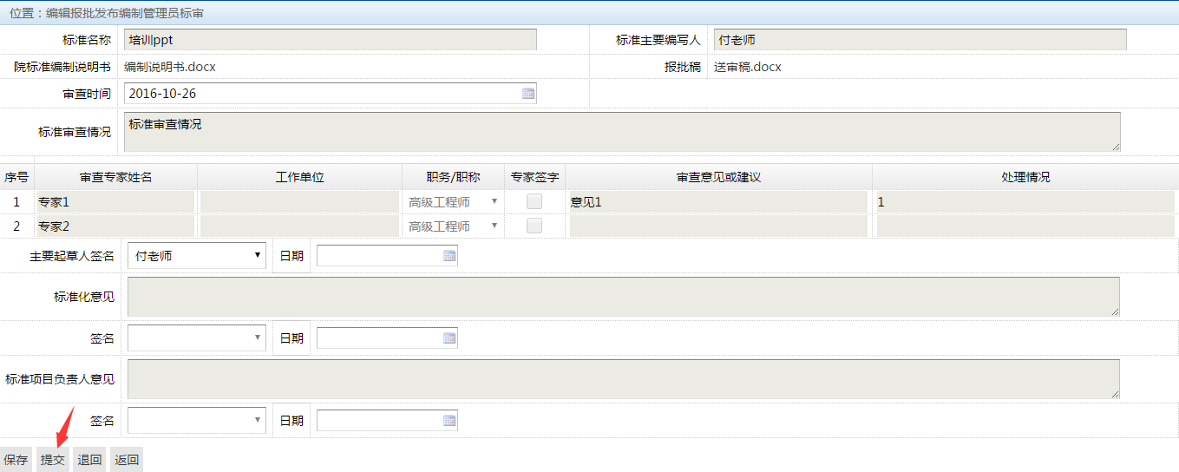
报批发布——编制管理员标审
4）提交：将标准提交至【修改送审——作者签名】节点

Slide 25
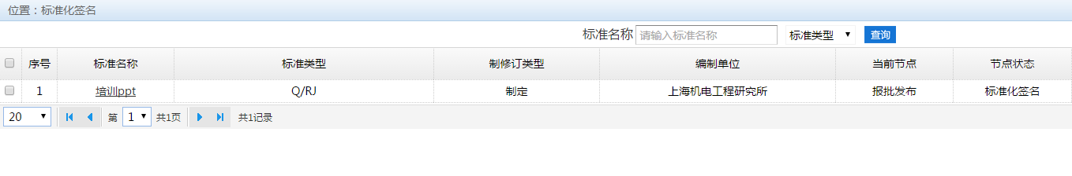
报批发布——标准化签名
菜单栏点击“标准制修订→报批发布→标准化签名” ，进入页面如下

Slide 26
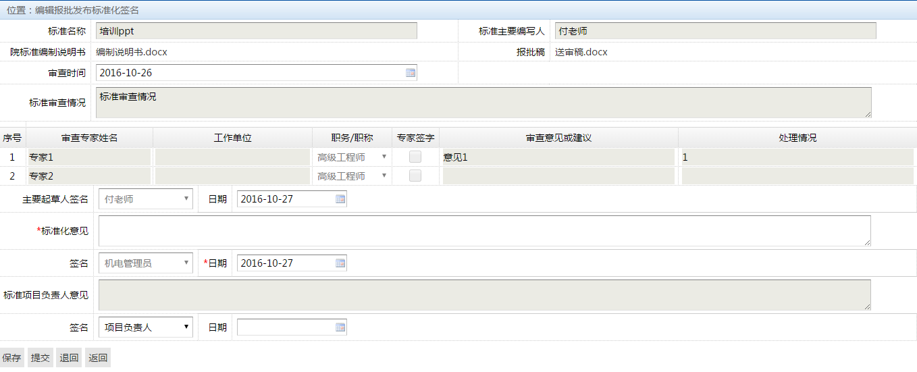
报批发布——标准化签名
1、编辑标准化签名：列表点击“标准名称”链接

Slide 27
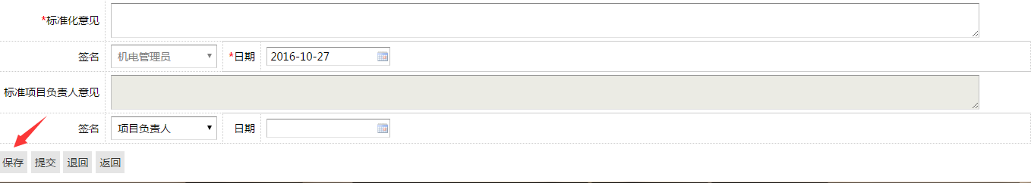
报批发布——标准化签名
1）文档下载：页面点击文档名称即可下载
2）保存：保存页面信息，要求填写所以的必填项

Slide 28
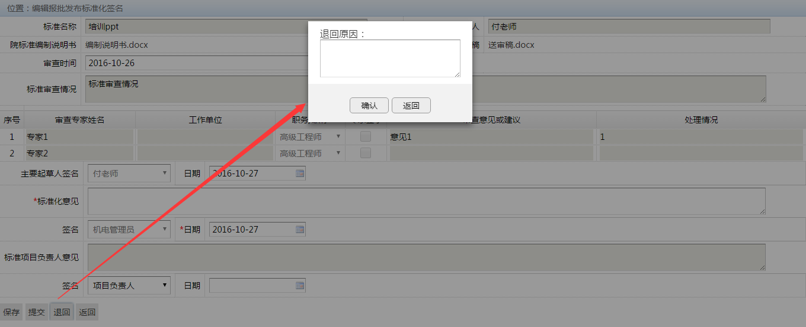
报批发布——标准化签名
3）退回：将标准退回至【报批发布——报批稿】节点

Slide 29
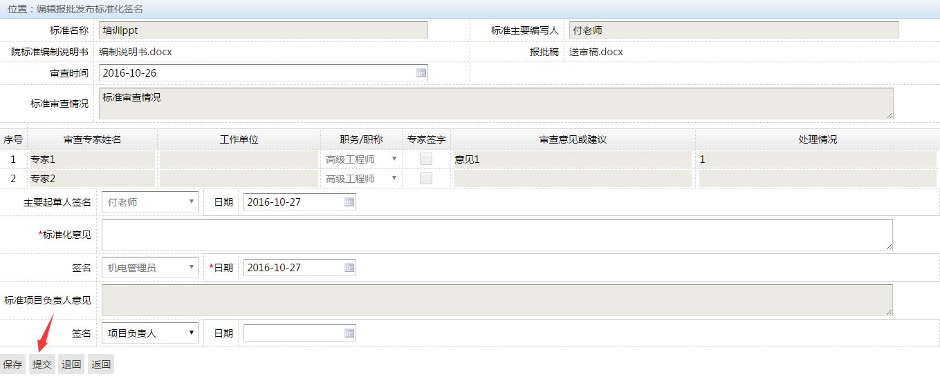
报批发布——标准化签名
4）提交：将标准提交至【修改送审——项目负责人签名】节点

Slide 30
END

